Slide 1
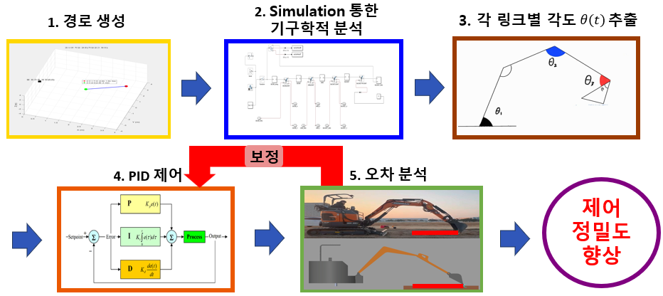
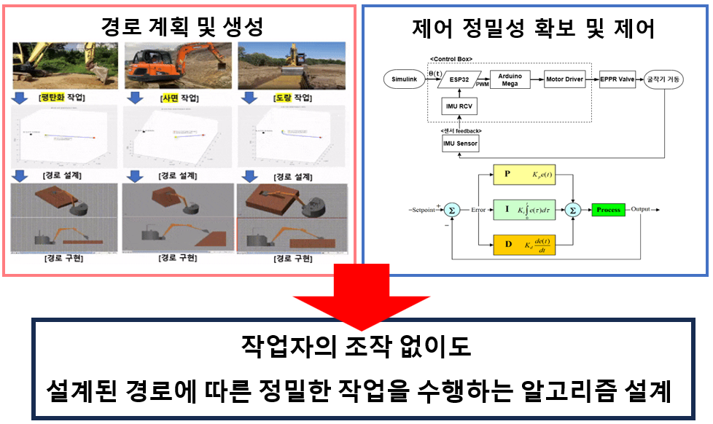
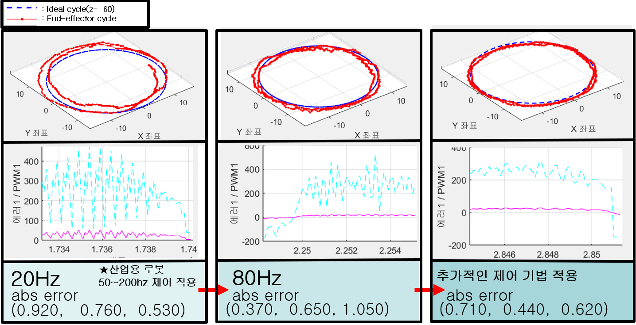
ROLABS (Robotics Laboratory, 로봇연구실)
1. 연구실 소개
ROLABS (Robotics Laboratory, 로봇연구실)
지도교수 : 기계설계공학부 강병훈 교수
연구원 : 현재 총 5명
연구동영상 : Youtube 에서 롤랩스 or Rolabs 검색
2. 연구분야
Real –Time Tele-operation
Unmanned Vehicle (ex, Drone, Automobile, Excavator ..) Control and Machine Control
Design and Analysis of Parallel Manipulator Robotic System.
3.모집대상 및 지원자격(우대사항)
- 기계설계공학과, 메카트로닉스 공학과, 게임공학과, 전자공학과, 컴퓨터 공학과
- 2025학년 2학기 기준 학부 3학기 이상. 단, 4학년의 경우 석사과정 희망자에 한함
4. 혜택
- 학생 인건비 지원 (최대 100만원/월)
- 첫 학기 연구지원장학금 전액 지원
- 학술대회 및 컨퍼런스 참가비 지원
- 논문 게재비 지원 등
5.연구성과
[2025]: 고체링크를 융합한 CDPR의 위치에 따른 고유진동수 해석, 제어로봇시스템학회
[2025]: 굴착기 작업 자동화를 위한 경로 생성 및 제어 알고리즘 개발, 제어로봇시스템학회
[2024]: 무인굴삭기 조종특성에 관한 실험적 해석, 제어로봇시스템학회
6. 연구실 졸업후 취업현황
- 생기원
- KIST
- 해외연구소
7. 비고
- 위치 : TIP 510호
- Homepage : www.rolabs.co.kr
- 참여시기 조율 가능
- 모집인원 : 03명
홍보 및 기타 사진
지원방법
- 담당자 : 강병훈 / kangb@tukorea.ac.kr / 010-6487-6367로 문의
- 신청기한: 2025년 12월 31일까지 (조기 모집 시 모집 종료 예정)

